Slide 1
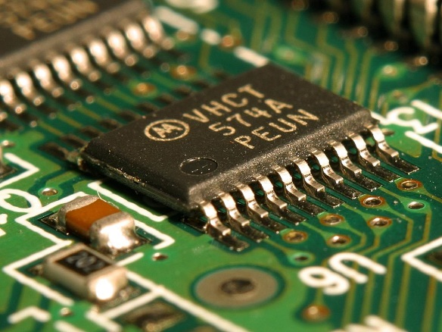
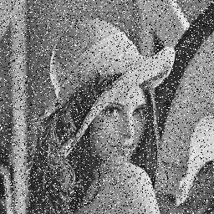
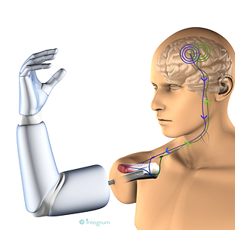
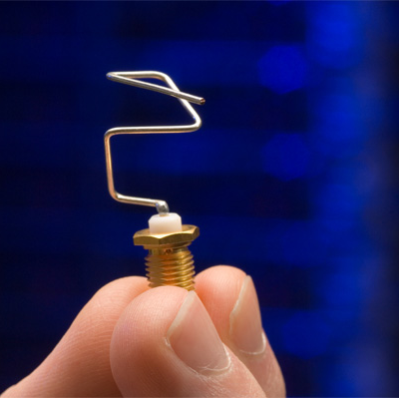
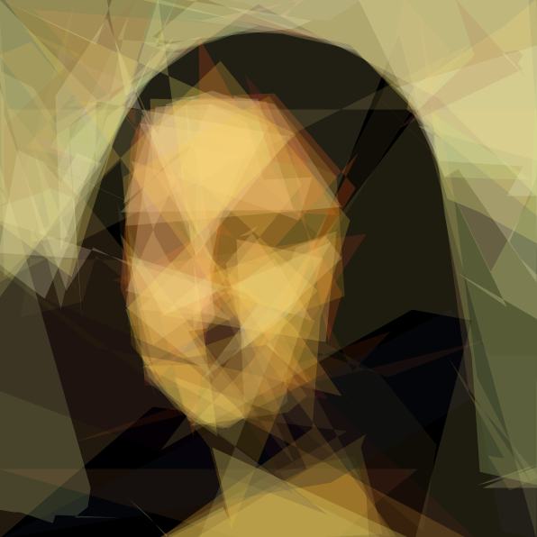
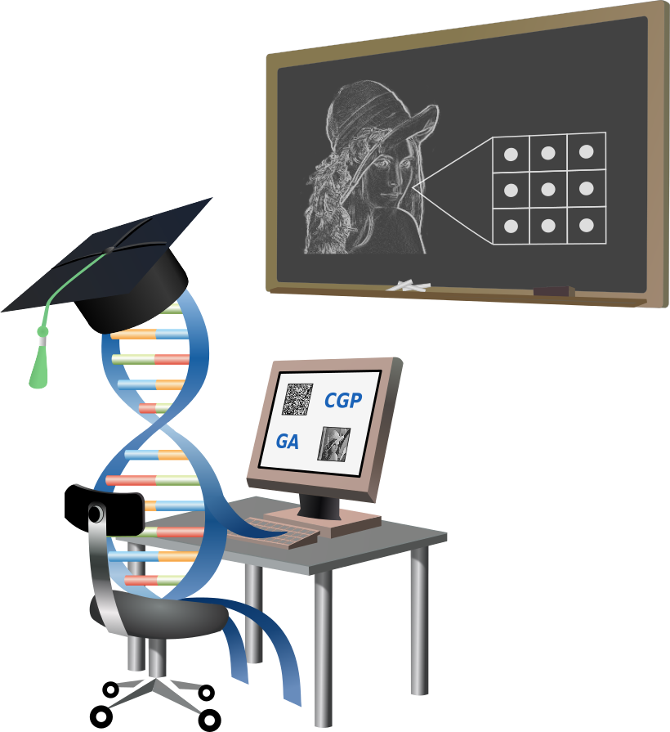

Souběžné učení v koevolučních
algoritmech
Michal Wiglasz
27

Slide 2
Tvorba potomků
Výběr rodiče

Slide 3


Slide 4
Tvorba potomků
Výběr rodiče

Slide 5
f(x) = ?
Notes:
dráha komety

Slide 6

Koevoluce

Slide 10
12

Slide 11

12

Slide 12
12
🙍

Slide 13
100

Slide 14
100
🙍

Slide 15
1000

Slide 16
1000
🙍

Slide 17
10 000

Slide 18
10 000
🙆

Slide 19
Záleží na úloze…

Slide 20
Záleží na úloze…
A nešlo by to nějak samo?

Slide 21
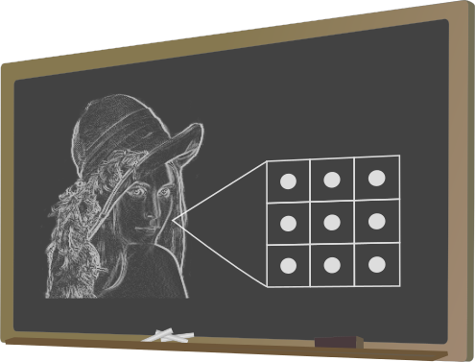


Učení

Slide 22
Podle vývoje fitness
roste
nemění se
přidej
klesá
fitness
uber
ještě uber

Slide 23
Podle vývoje fitness
roste
nemění se
přidej
klesá
fitness
uber
Jak moc?
ještě uber

Slide 24
Bude hodně experimentů…

Slide 25
Bude hodně experimentů…
Tak ať to sviští!

Slide 26
OpenMP
SSE2
AVX2
Notes:
6*16 = 96

Slide 27
O 170 tisíc běhů později…
roste pomalu
+7 %
nemění se
roste rychle
klesá
fitness
−7 %
0
−4 %

Slide 28
A funguje to?
Nezávisí na počátečním
nastavení velikosti prediktoru

Slide 29
A je to lepší?
Srovnatelná kvalita
8,39× rychlejší

Slide 30

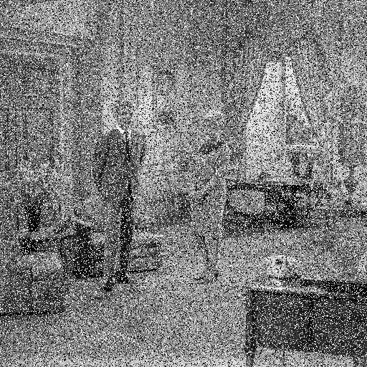
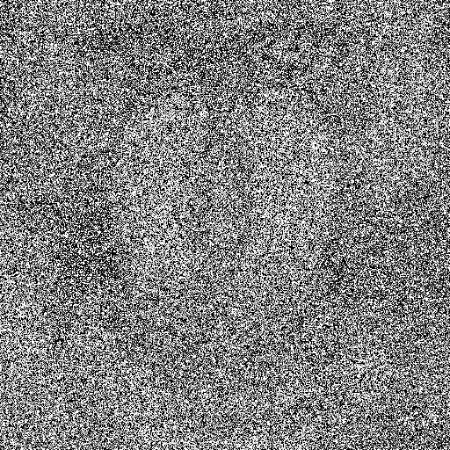

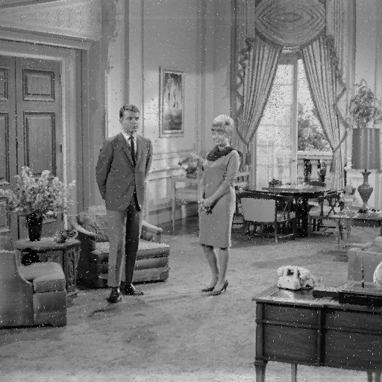
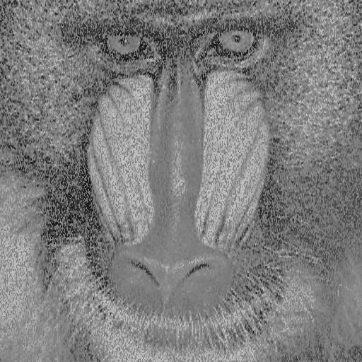
Šum typu sůl a pepř
10 %
30 %
70 %

Slide 31
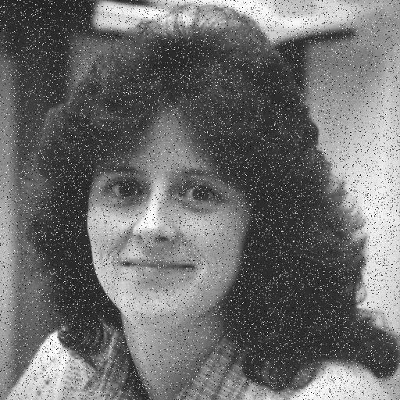
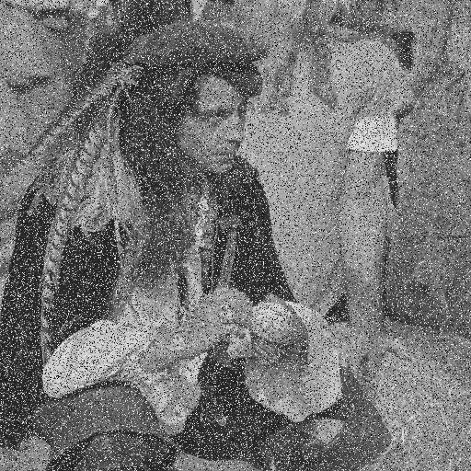
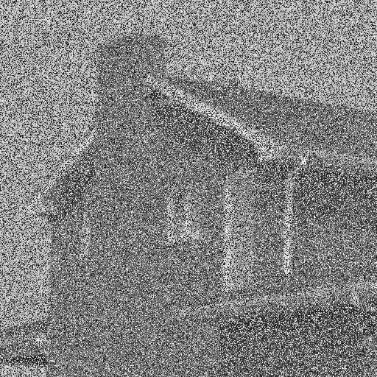

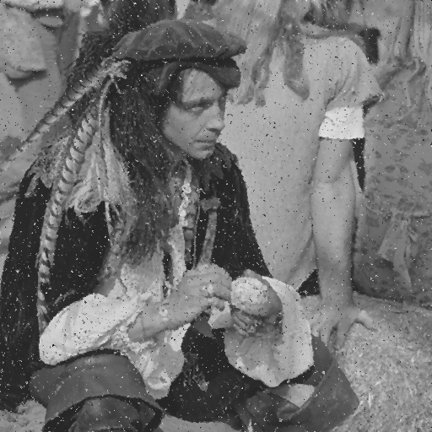

Náhodný šum
10 %
30 %
70 %

Slide 32

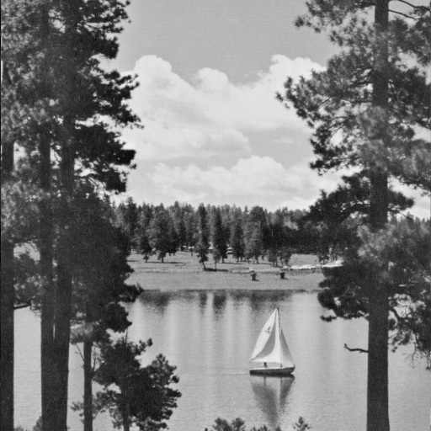
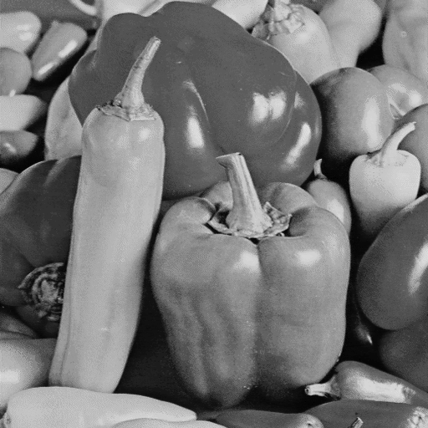
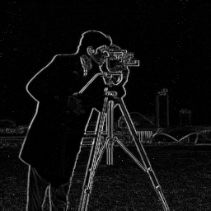
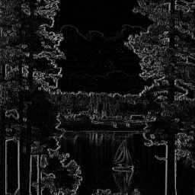
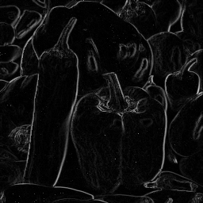
Detektor hran

Slide 33



Souběžné učení v koevolučních
algoritmech
Michal Wiglasz

